Slide 1

BÀI 10: VĂN BẢN THÔNG TIN
ĐHVB: CUỐN SÁCH CHÌA KHÓA VŨ TRỤ CỦA GIOÓC - GIƠ
(Theo Phúc Yên, vnexpress.net, 24/3/2008)
GV: LÊ THỊ THÙY
Đơn vị công tác: Trường THCS Bái Tử Long
Cẩm Phả, Quảng Ninh

Slide 2


MỞ ĐẦU
? Em đã được học tác phẩm nào viết về chủ đề du hành vũ trụ ở Ngữ văn 7? Nêu cảm nhận và suy nghĩ của em sau khi được học xong tác phẩm đó?

Slide 3
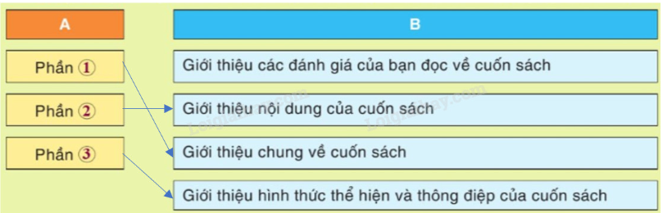
TÌM HIỂU CHUNG
- Xuất xứ: theo Phúc Yên, vnexpress.net, 24/3/2008
- Kiểu văn bản: Văn bản thông tin
- Mục đích: giới thiệu đến bạn đọc cuốn sách Chìa khóa vũ trụ của Gioóc - giơ
- Bố cục: 2 Phần + Phần 1: Sa pô + Phần 2: Nội dung văn bản

Slide 4

TÌM HIỂU CHI TIẾT VĂN BẢN
- Mục đích giới thiệu cuốn sách “Chìa khóa vũ trụ của Gioóc-giơ” đến bạn đọc.
Cách trình bày khoa học, sử dụng kết hợp việc trích dẫn các chi tiết trong tác phẩm với phương tiện phi ngôn ngữ (hình ảnh) giúp cho người đọc dễ theo dõi, làm tăng tính khách quan cho thông tin được giới thiệu.
Mục đích và nội dung chính của văn bản
Cách trình bày thông tin trong văn bản
- Nội dung thông tin trong văn bản:
+ Thông tin khái quát về tác giả, tác phẩm
+Thông tin cụ thể về nội dung, hình thức của cuốn sách.
+ Thông điệp của cuốn sách
=> Thông tin đầy đủ, cụ thể rõ ràng, xác thực.

Slide 5

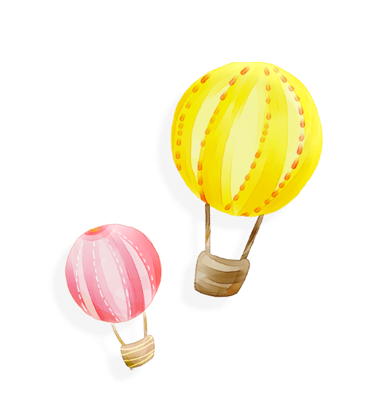


1. Nội dung:
TỔNG KẾT
2. Nghệ thuật:
- Văn bản cung cấp cho người đọc thông tin cụ thể, chi tiết về nội dung, nghệ thuật, ý nghĩa của “Cuốn sách Chìa khóa vũ trụ của Giooc-giơ” hiểu về các vấn đề của vũ trụ. Qua đó khơi dậy ước mơ khám phá, chinh phục thiên nhiên, tự nhiên.
- Văn bản được trình bày theo trình tự hợp lí: từ khái quát đến cụ thể, từ thông tin khách quan về cuốn sách đến ý kiến chủ quan của người viết.
- Sử dụng kết hợp trích dẫn các chi tiết tiêu biểu trong tác phẩm với hình ảnh minh họa góp phần làm tăng tính khách quan cho thông tin được giới thiệu.

Slide 6

LUYỆN TẬP
Thảo luận
Hình thức: Nhóm bàn
Kĩ thuật khăn trải bàn
Thời gian: 5 phút
Nội dung: Có bạn cho rằng sách khoa học thường khô khan và khó đọc. Theo em, nếu được đọc bài giới thiệu sách này, bạn đó có thay đổi suy nghĩ ban đầu không? Vì sao?

Slide 7
VẬN DỤNG
? Ngoài các thông tin mà văn bản đã cung cấp, em còn tìm hiểu thêm được điều gì về cuốn sách Chìa khóa vũ trụ của Giooc-giơ? Hãy chia sẻ những thông tin đó và cách mà em đã thực hiện để biết được các thông tin này.
? Em hãy tìm hiểu và giới thiệu tên một số cuốn sách khoa học phù hợp cho các bạn trong lớp tìm đọc. Nêu ngắn gọn lí do vì sao nên đọc các cuốn sách đó. (Trình bày với hình thức đoạn văn khoảng 8 - 10 câu)

